Slide 1
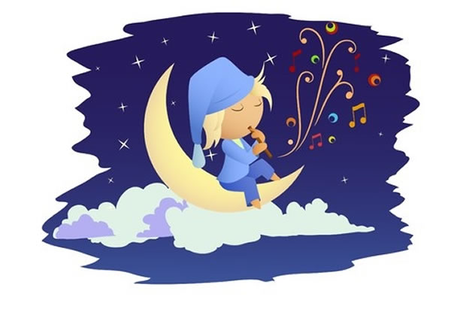
El vagabundo y la luna
Imágenes y cuento extraído de internet

Slide 2
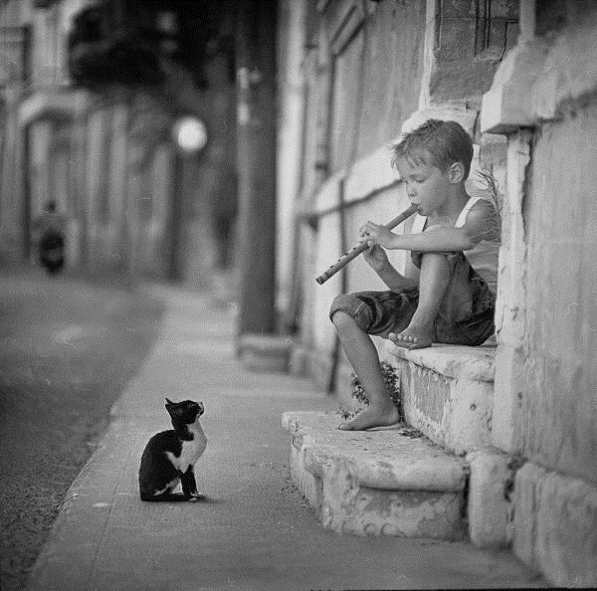
Érase una vez un extraño hombrecillo que moraba entre las sombras de una ciudad.
Prefería la noche al día, y al alba, se acomodaba sobre los tejados más mullidos de la capital.
La gente, que nada de él conocía, acostumbraba a susurrar en su espalda mientras el hombrecillo dormía, ajeno a los demás.
– ¡Pobre vagabundo! –se lamentaban los más bondadosos– ¡Qué vida tan desgraciada tendrá!
A aquel extraño vecino le acompañaba siempre un gato, lleno de tantas manchas que parecía vestido de lunares, y ¡hasta unas botitas blancas parecía calzar!
Poco más poseía aquel hombre, salvo una pequeña flauta que le alegraba las noches, mientras todos dormían y él despertaba. Y sin embargo, era el hombre más rico de la ciudad.
Cuando la ciudad dormía, todo se tornaba de paz y tranquilidad por las calles y recovecos de aquel lugar. Solo un pequeño hombrecillo y su gato de cien manchas permanecían en aquel momento con los ojos abiertos. Aquel pequeño hombrecillo, o vagabundo (como le llamaban), hacía entonces sonar su flauta llenando las avenidas de alegría, color y magia.

Slide 3
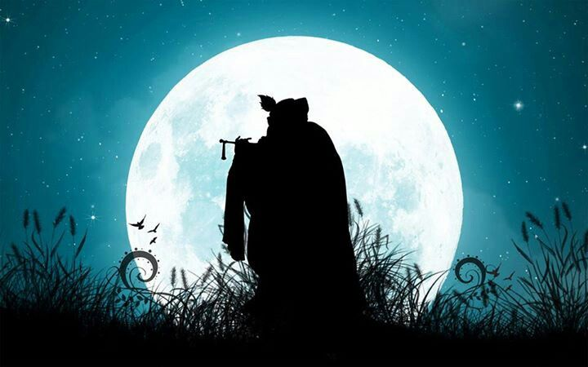
Sentado a los pies de la mismísima luna, cada noche silbaba el músico al viento todas las melodías que recordaba.
– ¡Qué dichoso y afortunado me siento aquí sentado! – comentaba a menudo el músico acariciando a su curioso y pintoresco gato.
Arropadito por un buen manto de estrellas, tocaba y tocaba sin darse cuenta la noche entera, y cuando todos comenzaban a despertar volvía junto a su gato a buscar tejados mullidos donde poder reposar.
Así una y otra vez hasta que acabase el día, y la noche y la música tuviesen de nuevo lugar.

Slide 4
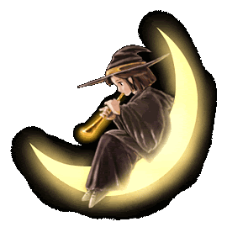
Fin
Yaizuke

Slide 5









¿Te ha gustado?
Puedes ver más entrando
Aquí
Además puedes recibir powerpoints en tu correo electrónico suscribiéndote aquí:
Esta presentación powerpoint ha sido creada y compartida única y exclusivamente para mispps.com

